Slide 3
Objectifs d’apprentissage :
Accroître la connaissance des diverses formes de stigmatisation et des facteurs contribuant à la stigmatisation liée aux ITSS, dont les valeurs et croyances personnelles et les politiques et pratiques organisationnelles.
Accroître la capacité de réfléchir aux attitudes, valeurs et croyances personnelles liées aux ITSS, à la sexualité et à la consommation de substances.
Accroître le niveau de confort quand on discute d’ITSS, de sexualité et de consommation de substances.
Accroître la connaissance des outils et des stratégies servant à créer des services plus sûrs et plus ouverts.

Slide 4
Nos droits en tant qu’apprenants
Participation
Réussite
Confidentialité
Respect
Plaisir!

Slide 5
Termes clés
ITSS
Positivité sexuelle
Réduction des méfaits
Soins sensibles aux traumatismes et à la violence

Slide 6
Qu’est-ce que les soins sensibles aux traumatismes?
« Dans les services sensibles aux traumatismes, la sécurité et l’autonomisation de l’usager ou de l’usagère des services sont un élément crucial, intégré dans les politiques, les pratiques et les approches relationnelles du personnel. Les dispensateurs de services cultivent la sécurité dans chaque interaction et évitent les approches conflictuelles. Les approches sensibles aux traumatismes ressemblent aux approches de réduction des méfaits; les deux mettent l’accent sur la sécurité et la participation. »
Référence : «Trauma-informed practice guide », BC Provincial Mental Health and Substance Use Planning Council, 2013. Sur Internet :
http://bccewh.bc.ca/wp-content/uploads/2012/05/2013_TIP-Guide.pdf

Slide 7
Qu’est-ce que les soins sensibles aux traumatismes?
« Un aspect clé des services sensibles aux traumatismes consiste à créer un environnement où les usagers des services ne se font pas traumatiser davantage et ne revivent pas de traumatismes antérieurs (des événements reflétant leurs expériences antérieures d’impuissance et de perte de contrôle), et où ils peuvent prendre des décisions sur leurs besoins de traitement à un rythme qui leur paraît sans danger. »
Référence : «Trauma-informed practice guide », BC Provincial Mental Health and Substance Use Planning Council, 2013. Sur Internet :
http://bccewh.bc.ca/wp-content/uploads/2012/05/2013_TIP-Guide.pdf

Slide 8
Qu’est-ce que les soins sensibles aux traumatismes et à la violence (SSTV)?
Les SSTV élargissent le concept des soins sensibles aux traumatismes (SST) en reconnaissant les conditions sociales et structurelles globales qui influent sur la santé des gens, y compris les politiques et les pratiques institutionnelles. Il peut être difficile de parler de sexualité et de consommation de substances dans les milieux de service; le recours à une approche de SSTV permet de s’assurer que l’on a tenu compte des conditions structurelles et sociales globales et que les politiques et les pratiques de l’organisme et celles des dispensateurs de services ne font pas revivre de traumatismes aux usagers.
Exemples de stratégies de SSTV :
- reconnaître les effets des conditions historiques et structurelles;
- demander l’avis des usagers afin d’avoir des stratégies sûres et inclusives;
- encourager l’autonomisation des usagers par rapport aux options de traitement, et l’adoption de stratégies de réduction des méfaits;
- appliquer des politiques et des processus qui favorisent la souplesse et encouragent la prise de décisions partagée.
Référence : C.M. Varcoe, C.N. Wathen, M. Ford-Gilboe M, V. Smye, A. Browne, « VEGA briefing note on trauma- and violence-informed care », VEGA Project and PreVAiL Research Network, 2016. Sur Internet : http://projectvega.ca/wp-content/uploads/2016/10/VEGA-TVIC-Briefing-Note-2016.pdf

Slide 9
Qu’avez-vous fait en fin de semaine?

Slide 10
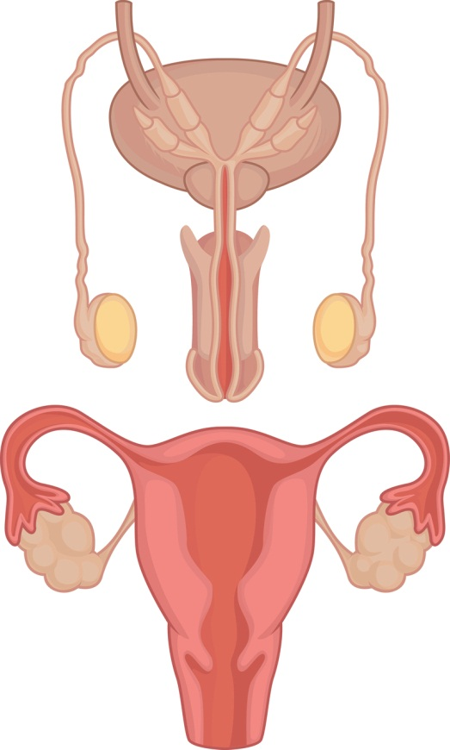
Où avez-vous entendu parler de sexualité pour la première fois? De quoi vous souvenez-vous?

Slide 11
La stigmatisation
Qu’est-ce que c’est?
Où la voit-on?
Quel est son impact?

Slide 12
La stigmatisation definie
Stigmatisation perçue : désigne la conscience d’attitudes sociales négatives, la peur de la discrimination et les sentiments de honte
Stigmatisation intériorisée : désigne l’acceptation par une personne de croyances, de points de vue et de sentiments négatifs à son égard et à l’égard du groupe stigmatisé auquel elle appartient
Stigmatisation effective : englobe les actes de discrimination manifestes, comme l’exclusion ou la violence physique ou psychologique (ces actes peuvent être ou non du ressort de la loi et peuvent être imputables à l’identité ou à l’appartenance réelle ou perçue d’une personne à un groupe stigmatisé)
Stigmatisation multidimensionnelle ou composée : désigne la stigmatisation envers une personne possédant plus d’une identité stigmatisée (p. ex., séropositivité VIH, orientation sexuelle)
Stigmatisation institutionnelle ou structurelle : stigmatisation d’une groupe de personnes par l’application de politiques et de procédures
Adaptation de :
M.R. Loutfy , C.H. Logie , Y. Zhang et coll., « Gender and ethnicity differences in HIV-related stigma experienced by people living with HIV in Ontario, Canada », PLoS ONE, vol. 7, n. 12 (2012), e48168.
A. Stangl, L. Brady et K. Fritz, « Measuring HIV stigma and discrimination », Strive, 2012. Consulté le 7 janvier 2015 : http://strive.lshtm.ac.uk/sites/strive.lshtm.ac.uk/files/STRIVE_stigma%20brief-A3.pdf.
Corrigan PW, Markowitz FE, Watson AC, « Structural levels of mental illness stigma and discrimination », Schizophrenia Bulletin, vol. 30, n.3 (2004), p. 481-491.

Slide 13
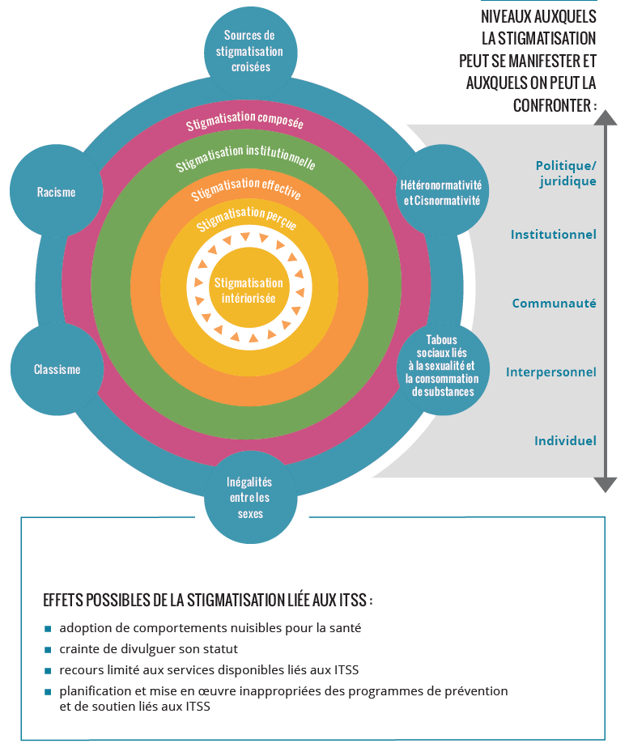

Slide 14
Que pensent les clients?
Des études ont montré que les professionnels n’ont pas à craindre que les usagers ne veuillent pas se faire poser de questions sur leur santé sexuelle. Les usagers de nombreux types d’établissements et dans tous les groupes d’âge croient que les dispensateurs de services devraient leur poser des questions sur leur santé sexuelle (Sargant, Smallwood et Finlay, 2014).
Bien qu’on en sache moins sur les attentes des usagers à l’égard des discussions sur la consommation de substances, les résultats positifs associés au dépistage des problèmes de consommation, à condition que les discussions soient respectueuses et dénuées de jugement, sont bien attestés (Association des infirmières et infirmiers autorisés de l’Ontario, 2015).

Slide 15
Que pouvez-vous faire?
1. Clarifiez vos valeurs
2. Employez la bonne terminologie
3. Utilisez un langage inclusif
4. Ayez conscience de votre langage corporel
5. Ayez conscience des nombreuses strates de la stigmatisation
6. Exercez-vous à répondre aux questions difficiles
7. Réfléchissez à vos obligations professionnelles
8. Créez et entretenez des espaces d’inclusion et d’affirmation de soi

Slide 16
L’importance de la vie privée et de la confidentialité
Respectez le droit de vos usagers à la vie privée et à la confidentialité.
Assurez-vous que les usagers comprennent les limites possibles à la confidentialité.
Assurez-vous d’être dans un espace privé et confortable.
Pour plus de renseignements, veuillez consulter Réduire la stigmatisation et la discrimination par la protection de la vie privée et de la confidentialité, l’Association canadienne de santé publique et Réseau juridique canadien VIH/sida, 2017.

Slide 17
Activité
Clarification des valeurs

Slide 18
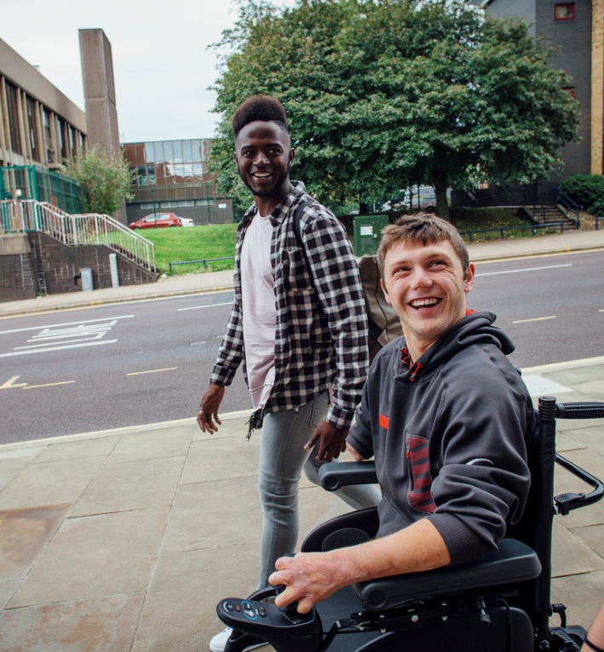
Suppositions
Quelles sont les suppositions ou les croyances courantes que nous pouvons avoir au sujet des personnes qui accèdent à nos services?
Quel est l’impact de ces croyances sur la prestation des services?
Quel effet peuvent avoir ces suppositions ou ces croyances sur notre lien avec les usagers?

Slide 19
Les suppositions à éviter
Tout le monde est hétérosexuel/cisgenre.
Tout le monde est gêné de parler de sexe.
Tout le monde est sexuellement actif/Personne n’est sexuellement actif.
Toute activité sexuelle est consensuelle.
Tout le monde a la même vision du monde à l’égard de la sexualité.
Tout le monde a le même niveau de connaissances sur la sexualité.

Slide 20
Quelles sont les questions difficiles qu’on vous a posées? Les situations que vous avez gérées?
Pourquoi les gens posent-ils des questions?

Slide 21
Outils d’exercice Comment répondre aux situations ou aux questions difficiles
1. Clarifier
2. Affirmer
3. Clarifier
4. Répondre

Slide 22
1. Vérifier
Quelles sont vos réactions initiales à la question ou à la situation?
Qu’est-ce que vous communiquez par votre langage corporel?
Quelles sont vos croyances et/ou vos valeurs par rapport à cette situation ou à cette question?
Votre première réaction est-elle liée à des croyances ou des valeurs apprises inconsciemment (p. ex., sur certains groupes, certains comportements sexuels ou sur la consommation de substances)?
Quelles sont vos responsabilités professionnelles envers les usagers?

Slide 23
2. Affirmer
Dites à la personne que je vous êtes heureux/heureuse qu’elle soit venue vous parler.
Rassurez-la sur le caractère normal de sa question ou du scénario.
Normalisez les idées ou les préoccupations qu’elle peut avoir au sujet de sa question/du scénario.

Slide 24
3. Clarifier
Demandez à la personne quels sont ses besoins (p. ex., ce qu’elle sait déjà, ce qu’elle aimerait savoir, si elle aimerait avoir accès à des services particuliers).
Assurez-vous d’avoir bien compris le scénario ou la question.
Clarifiez le langage que la personne utilise et assurez-vous d’utiliser un langage inclusif pendant l’entretien.

Slide 25
4. Répondre
Présentez les faits.
Ayez conscience de vos valeurs et assurez-vous qu’elles n’entrent pas dans votre réponse.
Vérifiez si la personne a d’autres questions ou si elle a besoin de plus d’information ou de services spécialisés.
Réorientez-la vers une ressource sérieuse et sûre, au besoin.
Ayez conscience de votre langage corporel non verbal.

Slide 26
Mises en situation!

Slide 27
Que pouvons-nous faire?
Comment créer un espace sûr?

Slide 28
Voir
Y a-t-il des indicateurs dans votre milieu de travail qui montrent que c’est un espace qui n’exclut personne?
Y a-t-il des indicateurs qui pourraient représenter des obstacles à l’accès aux services ou qui pourraient faire que les gens ne se sentent pas en sécurité?
Quels changements pourrait-on apporter?

Slide 29
« Même quand je vais chez le médecin, je regarde dans la salle d’attente s’il y a un élément autochtone—même un brin de foin d’odeur. Un signe que le dispensateur de soins de santé est conscient de la culture autochtone. »
« Je veux aller dans un endroit où il y a des gens qui reflètent qui nous sommes. Comme des dispensateurs ou dispensatrices de services gais, lesbiennes et bisexuels. »
(Groupe de discussion de l’ACSP, 2012)

Slide 30
Entendre
Qu’est-ce que les gens entendent dans un espace sûr?
Le langage utilisé dans votre milieu de travail est-il inclusif et respectueux?
Y a-t-il un espace où on peut avoir des conversations en privé?

Slide 31
« Les médecins n’expliquent pas toujours les tests qu’ils font—ça nous met mal à l’aise. »
« Mon médecin de famille sait comment ouvrir la conversation en demandant simplement “Comment a été ta journée?” »
« J’aime qu’on me parle avec empathie, comme à quelqu’un à qui on s’intéresse et qu’on veut aider. En parlant en termes très cliniques, on laisse de côté les aspects sociaux et émotionnels d’avoir le VIH ou une ITS. »
(Groupe de discussion de l’ACSP, 2012)

Slide 32
Ressentir
Les services sont-ils offerts d’une manière qui tient compte des impacts de la stigmatisation?
Les expériences individuelles des gens sont-elles honorées et reconnues?
Comment les gens se sentent-ils dans votre milieu de services?
Comment savons-nous comment se sentent les usagers?

Slide 33
« La discrimination envers les personnes africaines, caribéennes et noires est systémique, même dans les dons de sang. Il y a beaucoup de stéréotypes ancrés au sujet des Noirs, ce qui peut les faire hésiter à se faire dépister. Ils se sentent jugés d’avance. »
« Les gens ne veulent pas se rendre dans un bureau de santé parce qu’ils pensent qu’ils seront jugés et qu’ils feront l’objet de discrimination. Ils ne veulent pas se faire dépister parce qu’ils ont peur. Quand j’y vais [à la clinique] pour un test, je sens qu’on imagine toutes sortes de circonstances bizarres à mon sujet. »
(Groupe de discussion de l’ACSP, 2012)

Slide 34
Que pouvons-nous faire?
Comment créer un espace sûr?

Slide 35
Questions à se poser
Quels changements peut-on apporter pour rendre les services plus inclusifs et accessibles?
Que devrions-nous promulguer dans nos organismes pour apporter ces changements?
De quel appui aurions-nous besoin dans nos organismes pour apporter ces changements?
Avec qui faut-il collaborer dans notre organisme pour que ces changements se concrétisent?

Slide 36
Outil d’évaluation organisationnelle des ITSS et de la stigmatisation (ASCP, 2017)
L’outil d’évaluation organisationnelle vise à aider les organismes de services sociaux et de santé à créer des milieux où tous les usagers des services se sentent accueillis et soutenus dans leur demande de soins, et où le personnel et les bénévoles ont le soutien nécessaire pour offrir ces soins dans un environnement sûr et empreint de respect.
L’outil cerne les facteurs politiques, environnementaux et culturels qui contribuent à la stigmatisation et à la discrimination et qui peuvent entraver l’accès et le recours aux services disponibles.
Il offre aux organismes la possibilité d’évaluer leurs forces et leurs défis quand il s’agit d’offrir des soins sûrs et respectueux et facilite l’élaboration d’un plan d’amélioration ciblé.

Slide 37
Merci de votre participation!
Avez-vous des questions ou des commentaires?
Veuillez remplir une évaluation. Vos commentaires sont très importants pour nous et resteront confidentiels.

